Slide 1
Птицы:
зимующие
кочующие
перелетные
Презентацию выполнила Огурлиева Светлана Альбертовна
Учитель начальных классов МБОУ «СОШ а.Адиль-Халк им.А.Х.Уракчиева»

Slide 2
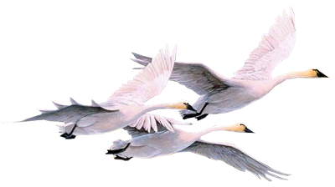
перелетные птицы
Перелетные птицы – это птицы, которые совершают регулярные сезонные перелеты.

Slide 3
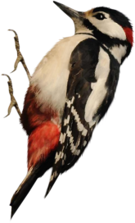
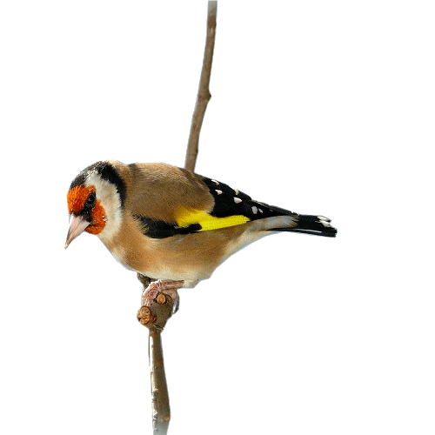
кочующие птицы
Кочующими называют птиц, которые вне сезона размножения постоянно передвигаются с места на место в поисках пищи. Такие передвижения никак не связаны с цикличностью и полностью зависят от доступности пищи и погодных условий, в таком случае они не считаются миграцией.

Slide 4
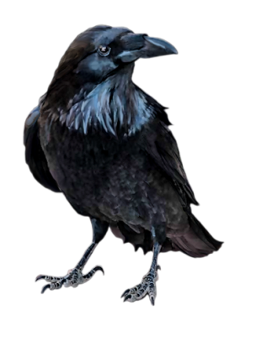
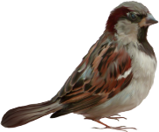
зимующие птицы
Зимующие птицы - это те птицы, которые с приходом зимы не улетают на юг, а остаются зимовать в своем родном краю.

Slide 5
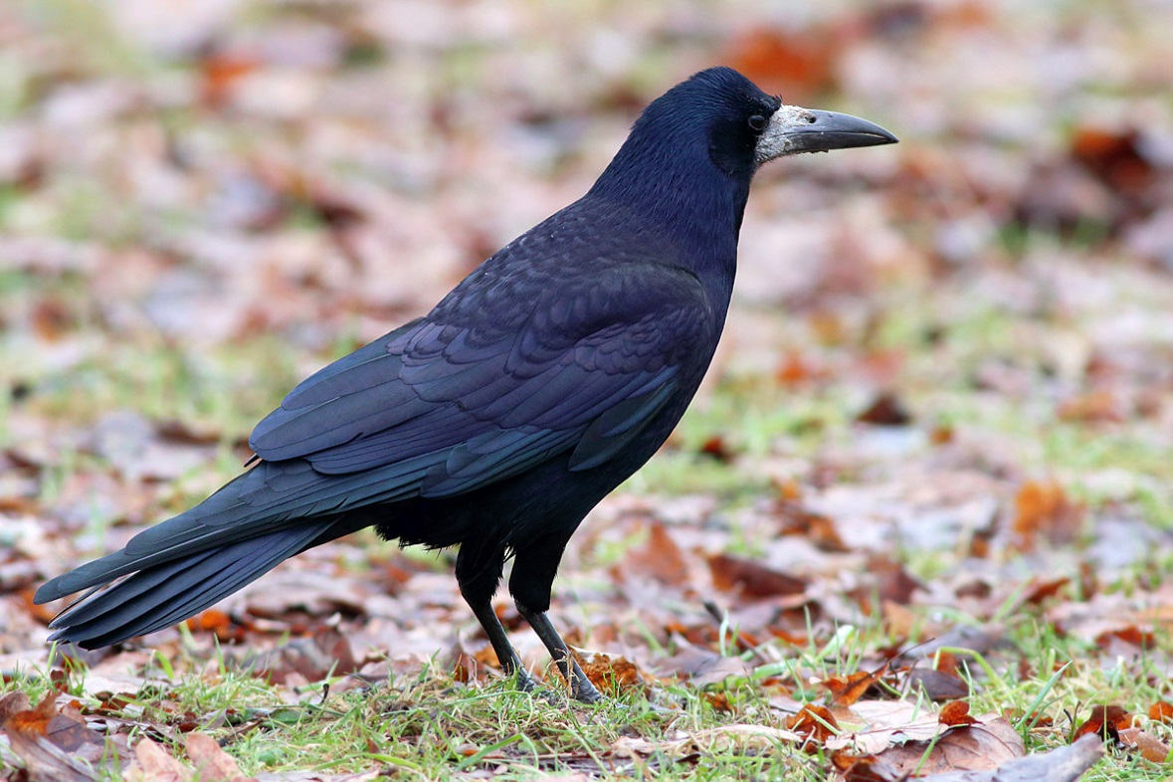
грач
перелетная птица

Slide 6
Грачи очень похожи на чёрных ворон, отличаясь от них внешне лишь несколько большим изяществом строения и тонким прямым клювом со светлой восковицей.
Как и прочие представители «чёрного племени», грач всеяден. Грачи с равным удовольствием поглощают червей, яйца и птенцов певчих птиц, содержимое городских свалок, семена и плоды растений.
Это самая ранняя птица, возвращающаяся с мест зимовок на свою родину. Недаром часто можно слышать выражение - грачи весну открыли. Наши грачи, живущие в средней полосе, появляются весной между 4 и 23 марта.

Slide 7
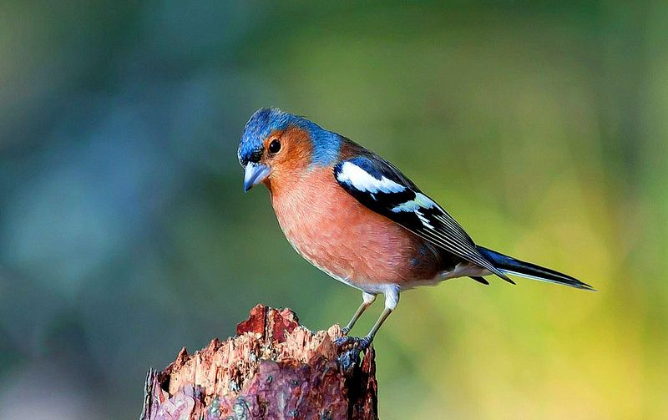
зяблик
перелетная птица

Slide 8
Узнать зябликов можно по красивой окраске: буровато-серой спинке, как будто опаленной солнцем грудке и белым с черными полосками крыльям.
Гнездо зяблика - это искусное сооружение в виде глубокой чаши с плотными стенками, облицованными лишайниками и тонкими пленками бересты. Для особой прочности оно опутывается еще и паутиной. Изнутри пол очень похож на пушистое, мягкое, теплое одеяло, собранное из конских волосков, шерсти, перьев и пуха. Появившиеся в скором времени птенцы держатся поначалу обособленно, но уже в июле начинают вместе со взрослыми птицами кочевать по опушкам лесов и полян.
С холодами, когда листья с деревьев облетят, молодая и шумная семья покинет наши леса и снова улетит в далекую солнечную и жаркую Африку.

Slide 9
дятел
кочующая птица

Slide 10
Большой пёстрый дятел - самый главный доктор наших лесов. Где и как его найти - знают все: и сидит он выше всех, и окрашен ярче всех. Красная шапочка, белый халат, черные штанишки, праздничный желтый пиджак - чем не красавец?! Сидит на стволе эта птица своеобразно, не так как все - «солдатиком». Зацепится острыми коготками, подопрется твердым и упругим хвостом и лущит клювом шишки и кору, извлекает вредителей.
В поисках пищи большой пестрый дятел передвигается вверх по стволу по спирали, останавливаясь высоко над землей. Если его испугать, он прячется за стволом дерева и время от времени поглядывает на чужака.
Но клюв у дятла - это еще и музыкальный инструмент. Стоит ему весной постучать по сухому суку - так и разрежет тишину барабанная дробь: «Тра-та-та».
Летают дятлы хорошо и быстро, однако предпочитают больше лазать по дереву, используя крылья лишь для перелета на соседнее дерево.

Slide 11
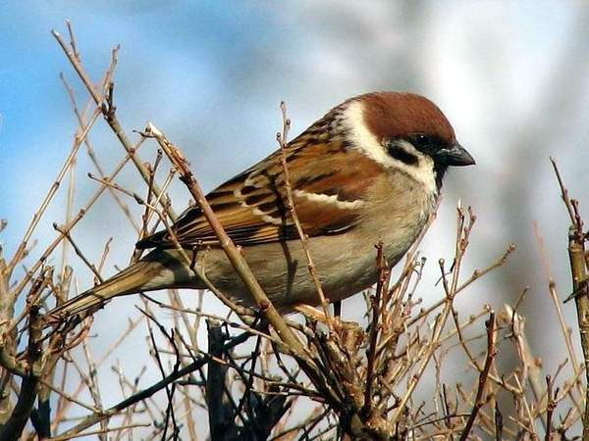
воробей
зимующая птица

Slide 12
Воробей – птица оседлая, неохотно покидающая места своих гнездований, причем весной отдельные пары любят возвращаться на свои старые гнезда, где-нибудь под крышей, за водосточной трубой, одним словом в укромном уголке. Иногда воробей гнездится и на деревьях и кустарниках вблизи жилья и обычно несколько гнезд бывает расположено недалеко друг от друга. Птица эта любит собираться большими стайками на отдельно стоящих деревьях, охотно купается в воде и копошится в пыли и песке.

Slide 13
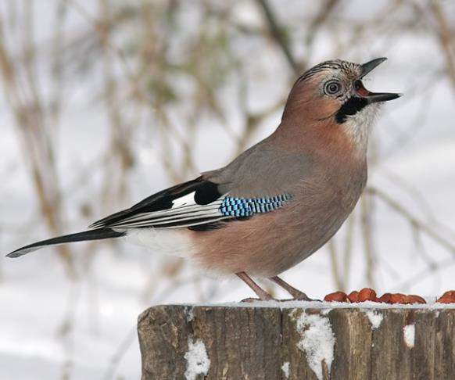
сойка
кочующая птица

Slide 14
Сойка - своего рода "полицейский лесов": она всегда настороже, давая знак лесным обитателям своим скрипучим голосом о появлении человека гораздо раньше, чем человек её увидит.
Сойка считается одним из самых опасных врагов мелких птиц. Она разоряет гнёзда, выпивает и крадет яйца, уносит птенцов. Но в её рационе есть и растительная пища: жёлуди, буковые и лесные орешки, а также лесные ягоды. Осенью часто можно встретить сойку в дубовом лесу. Туда она залетает совсем не случайно: сойка - большая охотница до жёлудей. Она не только их ест, но и запасает впрок на зиму. Наберёт полон рот, а потом летит на землю и засунет свою ношу в щелку под корнем дерева, в трещину или в другое укромное местечко. Рассует сойка жёлуди по разным местам, а иногда и забывает, куда спрятала. Зимой, когда землю укроет глубокий снег, такими запасами охотно пользуются не только их крылатые хозяева, но и звери: лесные мыши и белки . Долг платежом красен: очень часто зимой сойки находят беличьи кладовые. Не одну кладовую обворуют за зиму сойки. Сойке - нажива, белке - убыток.

Slide 15
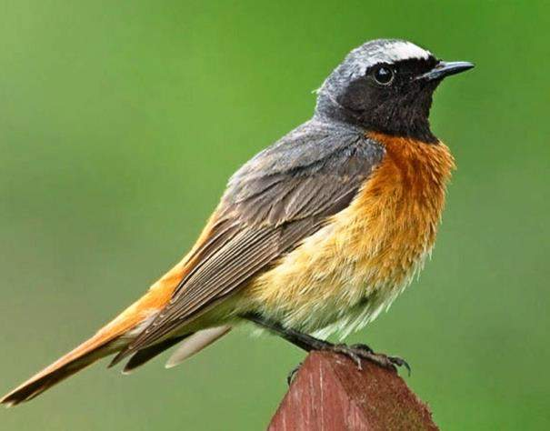
горихвостка
перелетная птица

Slide 16
Горихвостка - птица, хвост у которой как будто горит. Потому и заметить ее несложно: сидит на зеленой ветке и помахивает ярким рыжим хвостиком с черными полосками.
Горихвостки селятся в дуплах или в других закрытых местах смешанных и лиственных лесов, в парках и садах. Зимуют в Африке, на Британских островах, в Европе и в Сибири, на Кавказе и на территории Ирана и Ирака. Места зимовок покидают только в конце марта, но летят довольно быстро и уже в конце апреля появляются в районах своего гнездования в лиственных и хвойных лесах.
С наступлением осени - в сентябре - горихвостки начинают отлетать в теплые края. Пролет происходит ночью. В начале октября многие горихвостки уже достигают Африки. Питаются горихвостки весьма разнообразно: жуками, комарами-долгоножками, мухами, личинками, бабочками и их гусеницами, клопами, пауками, а в конце лета - ягодами и семенами растений.

Slide 17
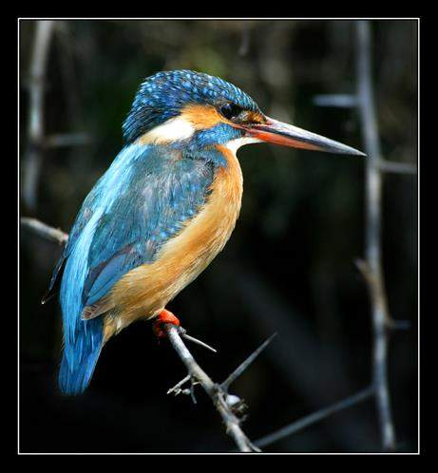
зимородок
перелетная птица

Slide 18
На берегу реки, на суку старой ольхи, над самой водой сидит птичка величиной с воробья. Голову втянула в плечи, большой длинный клюв опустила вниз, будто недовольна чем. А хвостика почти нет – совсем маленький.
Зимородок – птица-рыболов. Заметив в реке рыбу, зимородок вытягивает шею, опускает клюв отвесно вниз и, наклонившись вперёд, точно изумрудно-пестрый камешек, падает в воду, ни разу не взмахнув крыльями. На миг она скрывается под водой, но тут же, при помощи крыльев, выбирается наверх и поднимается на свой наблюдательный пост с добычей в клюве.
Встречаются зимородки и во многих областях России. В местах гнездовья зимородки держатся до поздней осени и продолжают рыбачить до появления снега. Затем они улетают в более южные районы.

Slide 19
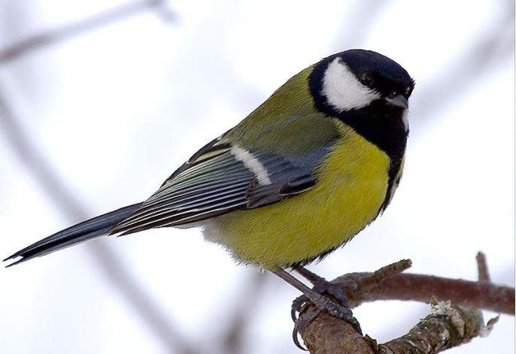
синица
кочующая птица

Slide 20
Синица — оседлая птица, и лишь частично она кочует. Весной возвращается на места гнездования во второй половине февраля — начале марта. В это время самцы поют однообразную, но не лишенную приятности звонкую песню. Словами ее можно передать как повторяющиеся «пили-пили-пили...». Эта птица начинает петь одной из первых, поэтому говорят, что песня синицы приносит с собой весну.
Вылупившихся птенцов первые 3— 5 дней жизни кормит исключительно самец, самка в это время обогревает птенцов. Птенцы остаются в гнезде 19— 21 день; родители кормят их, делая в день около 400 прилетов с кормом к гнезду.
В зимний период лучше всего подкармливать птиц жирными кормами: семенами тыквы, подсолнечника, несолёным салом, сливочным маслом, овсяными хлопьями, залитыми животным жиром. Простейшую кормушку по традиции вырезают из молочного пакета. Но! Начав кормить птиц, ни в коем случае нельзя надолго оставлять кормушки пустующими. Привыкшие получать корм птицы могут погибнуть. Если кормить начали - прекращать до конца зимы нельзя!

Slide 21
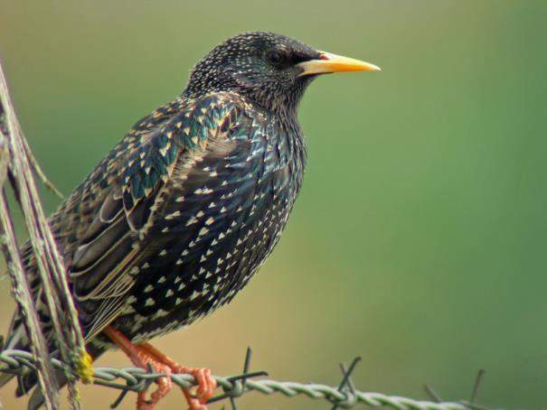
скворец
перелетная птица

Slide 22
Весной, когда кругом блестят лужи и на полях еще только появляются первые проталины, к нам прилетают скворцы. Первыми появляются самцы. Усевшись рядом с дуплом или скворечником, они заводят песню, подражая то иволге, то сойке и даже соловью, да и лягушку передразнить могут.
Если их жилье заняли проныры воробьи, скворцы с шумом изгоняют непрошенных гостей и выбрасывают воробьиный хлам. Обустроив гнездо, самка уже не покидает его - сидит на яйцах. Самец носит ей гусениц и личинки. А после появления птенцов они вместе день-деньской добывают деткам корм. Научившись летать, птенцы вместе со всеми навещают поля и луга. Там птицы кормятся, истребляя массу насекомых. Осенью они собираются в огромные, как тучи, стаи и летают по полям, нагуливая жирок. С первыми морозами скворцы улетают на юг.

Slide 23
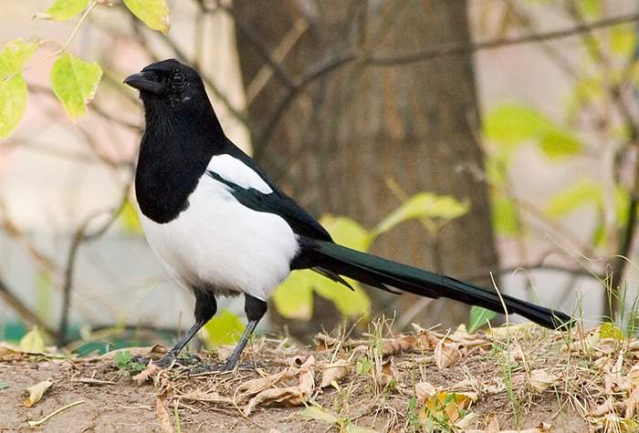
сорока
зимующая птица

Slide 24
Сорока – птица оседлая. Сороки не особенно любят жить в глухих лесах, предпочитая селиться поблизости от населённых пунктов, где можно поживиться чем-нибудь вкусным или красивым. Их часто можно встретить в сельской местности, в рощах, парках и перелесках.
Гнездо сороки - достаточно интересное, сложное сооружение. Каркас строится из толстых веток, укреплённых снаружи с помощью глины и травы. Изнутри гнездо выстилается тонкими прутьями. Из них же сооружается довольно хлипкая крыша. Такая крыша не спасает от дождя, зато неплохо маскирует малышей от хищников. Гнездо получается округлым, почти шаровидным. Сбоку расположен вход в жилище.

Slide 25
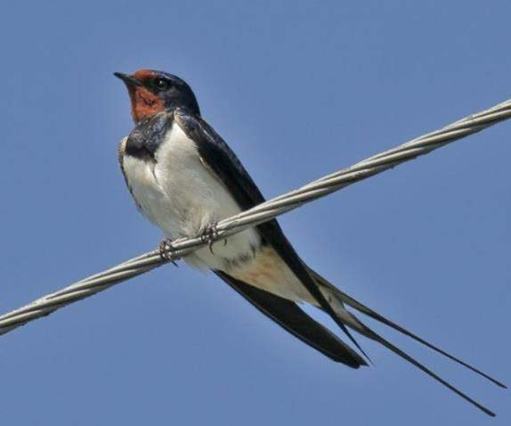
ласточка
перелетная птица

Slide 26
Ласточка городская - это маленькая птичка, которая прилетает к нам в конце весны — начале лета из далекой Африки, Индостана и Индокитая, а также Малайских островов. Распространена птица в Европе, Азии, на Сахалине, Японских и Курильских островах. Отличает ласточку от других птиц черный шелковый фрак, белая грудка и острый раздвоенный хвост. Это ловкая, изящная птица, беспрестанно парящая в воздухе, способная на лету напиться и даже на мгновение окунуться в воду.
Ласточка гнездится в долинах горных рек, где селится в каменистых пещерах и расселинах скал, реже в норах. Большинство ласточек, приспособленных к жизни в городах и больших селах, селится под балконами и крышами зданий. Гнездо этой птицы - аккуратное сооружение шарообразной формы из соломы, глины и земли. После постройки гнезда у счастливой молодой пары в скором времени появятся птенцы, основную пищу которых составляют насекомые. Именно к моменту их появления и прилетают к нам взрослые ласточки. С появлением первых холодов ласточки улетят к далеким берегам.

Slide 27
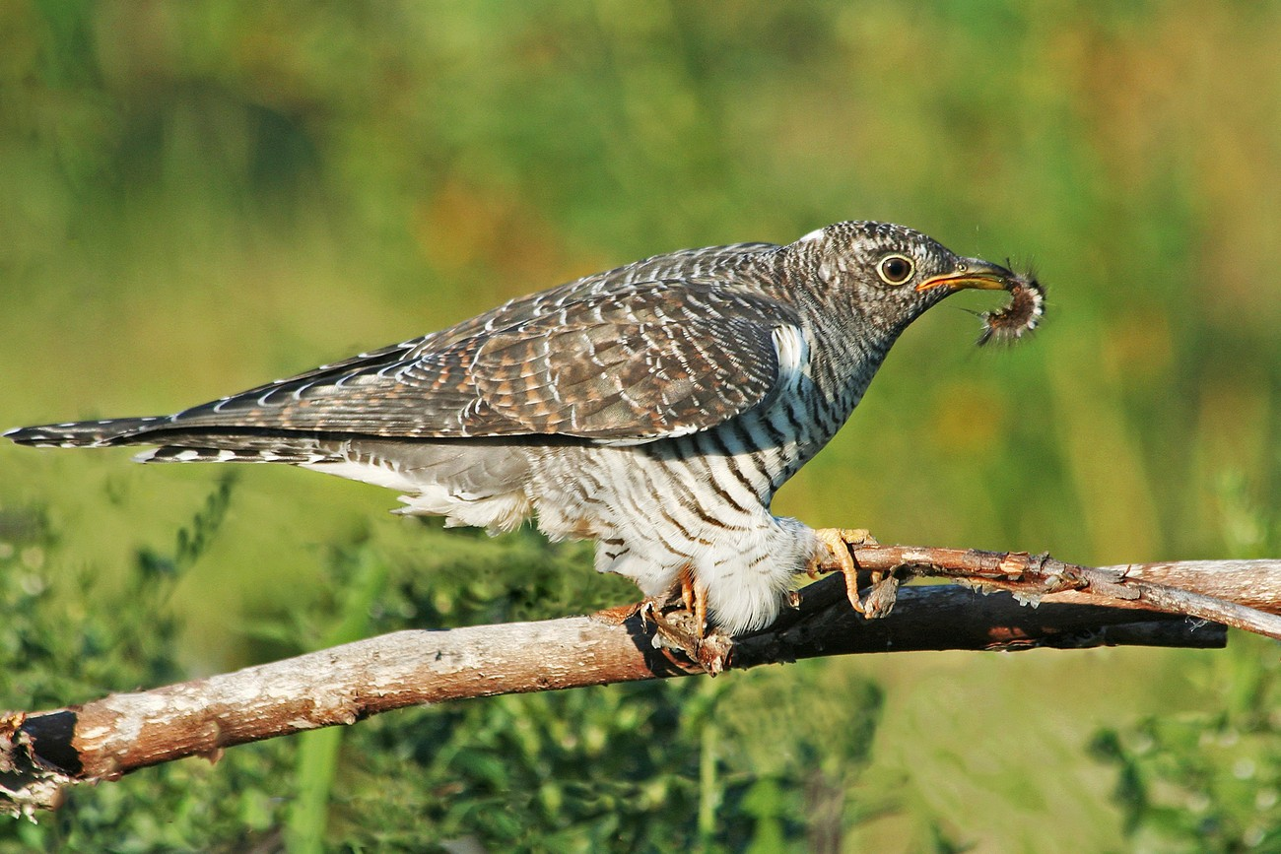
кукушка
перелетная птица

Slide 28
Трудно представить лес без кукушки. Громкое «ку-ку» самца и характерную булькающую трель самки каждый из нас неоднократно слышал (кстати, знаменитое «ку-ку!» - крик «мужской», означающий: «Я тут!»; самка-кукушка издаёт звуки, напоминающие хохот). И что кукушка гнёзд не строит, а подкладывает яйца в чужие гнёзда, также всем нам хорошо известно. Вроде бы, про кукушку всё уже сказано. Но, к сожалению, до сих пор человек мало знает об этой необычной птице, которую чрезвычайно трудно изучать. Кукушка - птица осторожная и скрытная. Далеко не все видели ее живьем.
Кукушка - перелетная птица, на зиму она кочует в тропическую Африку. Но интересная штука: большинство птиц совершает свои перелеты стаями, а вот стай кукушек никто не видел. Осенью они незаметно исчезают, старшее поколение раньше, молодые позже. Летят обычно по ночам и, вероятнее всего, в одиночку.

Slide 29
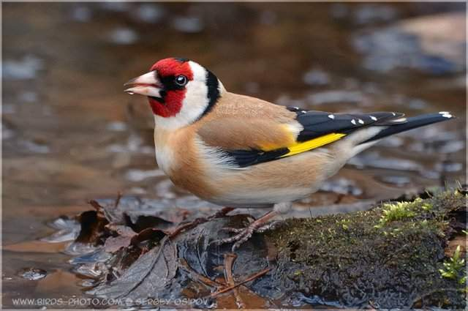
щегол
кочующая птица

Slide 30
Щегол - одна из самых красивых птиц, встречающихся в наших лесах. В оперении этой пташки бросаются в глаза красный лоб и горло, а также ярко-желтые полоски на черных крыльях. За такой праздничный, щегольский наряд птицу и назвали «щеглом».
Осенью и зимой щеглы ведут кочующий образ жизни, дальних перелетов не совершают.
Селятся щеглы в уютных рощицах, фруктовых садах, неподалеку от пышных кустов или зарослей бурьяна. Особенно он любит открытую местность с рощами и перелесками, с большими фруктовыми садами и зарослями бурьяна по соседству, на которых он охотно кормится.
Прекрасная песня самца состоит из звонких трелей. Песня у щегла довольно громкая, приятная, разнообразная и чрезвычайно веселая и задорная. За свое пение он в большом почете у любителей певчих птиц. Выразить песню щегла словами очень трудно. Она представляет собой довольно пестрый набор совершенно своеобразных звуков. Щегол поет ее, сидя на ветке или на вершине высокого куста. Поющий щегол во время пения ведет себя подобно канарейке, поворачиваясь вправо и влево.

Slide 31
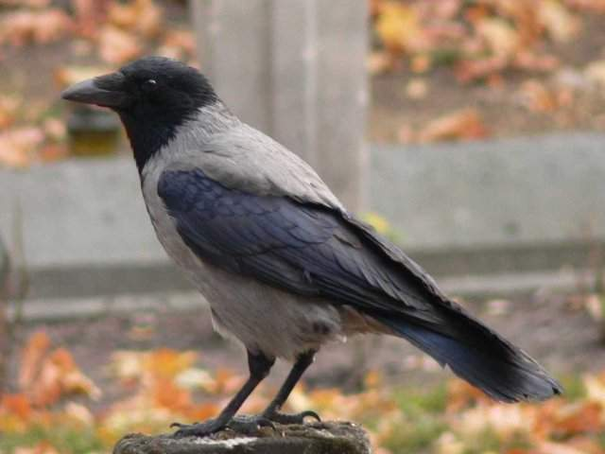
ворона
зимующая птица

Slide 32
Вороны предпочитают селиться поблизости от людей – они давно стали в полном смысле этого слова «горожанами». Вот только в экологически очень неблагополучных городах можно встретить лишь взрослых особей и совсем нет вороньих гнёзд – птенцов эти умные и чуткие создания выводят там, где воздух менее загазован, хотя кормиться по-прежнему прилетают в город. Таким образом, появление вороньих гнёзд – верный признак улучшения экологической обстановки в промышленном населённом пункте и чаще всего совпадает со спадом производства на крупных предприятиях.
Вороны всеядны: могут питаться грызунами, не упускают случая полакомиться червями и жуками или наловить рыбки, крадут чужие яйца, находят пропитание на городских свалках.

Slide 33
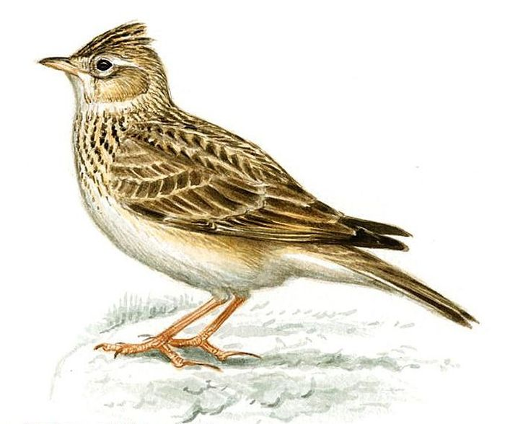
Жаворонок
перелетная птица

Slide 34
Жаворонок полевой - некрупная, величиной с воробья птица. Окраска верхней стороны тела охристая, с черными пестринками, низ - желтовато-белый, под цвет жухлой травы и земли. Прилетает к нам с юга Европы, причем возвращается с зимовки рано, иногда уже в марте, и остается до ноября. Распространены жаворонки у нас по всей стране, доходя на севере до зоны тундр.
Жаворонок - позывной весны. Вскоре после прилета жаворонков можно услышать звонкие трели их самцов. С первыми дуновениями тепла раздастся песня жаворонка. Начинает петь жаворонок, взлетая: чем выше, тем звонче его песнь. Но со второй половины летнего сезона уже не услышишь замысловатой песенки этих птиц: самочки и самцы заняты потомством. Полевым жаворонок назван недаром: гнездо располагает в лугах и полях с высокой травой. Основным строительным материалом служит солома, а лоток выстилается тонкими стеблями.

Slide 35
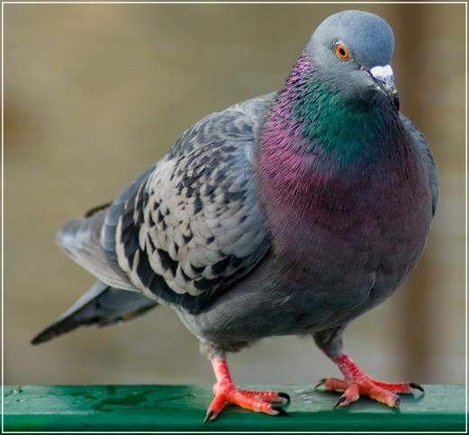
голубь
зимующая птица

Slide 36
Си́зый го́лубь — широко распространённая птица семейства голубиных, родиной которой считаются Европа, Юго-Западная Азия и Северная Африка. Ещё в глубокой древности эти птицы были приручены человеком, в результате были выведены так называемые домашние голуби. Во времена Великих открытий человек перевозил с собой всё своё имущество, в том числе и голубей. Впоследствии одичавшие голуби широко распространились в мире и стали привычными обитателями больших городов и сельскохозяйственных ферм.
В дикой природе сизый голубь обычно селится на прибрежных скалах, в горных ущельях либо вдоль обрывистых берегов рек, часто поблизости от зарослей кустарника или сельскохозяйственных угодий. Их полудомашние потомки легко адаптировались к жизни возле человеческого жилья, поскольку каменные постройки напоминают природные места обитания, а пищевые отходы служат надёжной кормовой базой в любое время года.

Slide 37
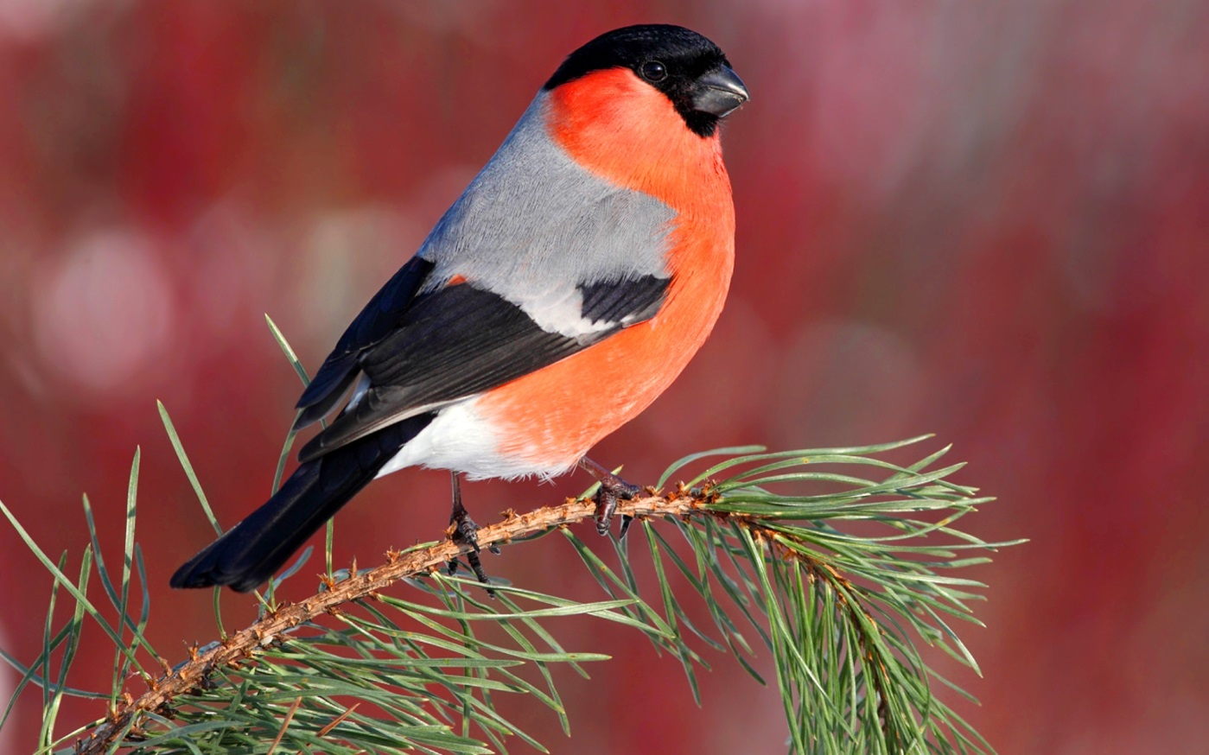
снегирь
кочующая птица

Slide 38
Снегирь - красногрудый красавец, украшение бескрайних российских белоснежных просторов. Впрочем красавцы - только самцы.
Эта птица всегда рядом с нами. Снегири обычно держатся небольшими стайками по 7-10 птичек в каждой. Чем сильнее мороз, тем спокойнее сидит стайка, изредка передвигаясь, чтобы сорвать ягоду, отломить почку, а затем снова усесться неподвижно на некоторое время. И так целый день. С приближением темноты вся стайка улетает в кусты или на деревья, где и ночует, скрытая в ветках.
Снегирь - доверчивая и общительная птица. Если кто-нибудь из стаи попался в ловушку, остальные спешат на помощь.
Но снегирь - не только краса и гордость наших лесов - это еще и галантный кавалер, у которого могут поучиться многие птицы.
Лучшие грозди рябины снегирь, будь он трижды голоден, все равно уступит самке. Облепят эти птицы деревце, потом перелетят на другое, затем откочуют к югу. И только с первым снегом они опять появятся в городе, недаром «снег» и «снегирь» - однокоренные слова.

Slide 39
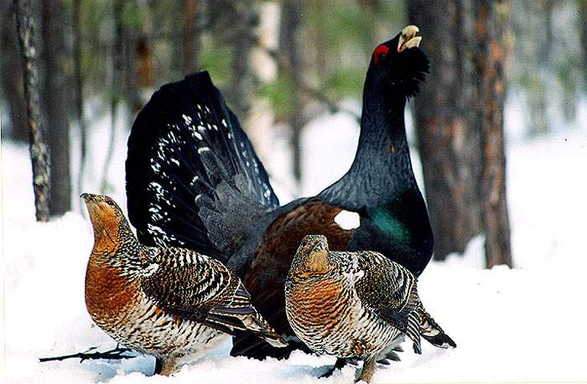
тетерев
зимующаяптица

Slide 40
Тетерев — одна из самых красивых птиц наших лесов. Черный с синим отливом самец украшен ярко-красными бровями; хвост его похож на лиру, так как крайние рулевые перья сильно загнуты в стороны; подхвостье ярко-белое, на крыльях белые зеркальца. Курочка вся пестрая — рыжеватая, с черно-бурыми полосками. В зимний морозный день, когда в лесу тихо и деревья одеты инеем, на березах издали можно увидеть стадо косачей. Сидя на ветвях, они клюют замерзшие почки или держатся неподвижно, нахохлившись от холода. Мороз крепчает к вечеру, и еще до заката солнца тетеревa стараются найти себе теплое и укромное место для ночлега. Вот один из косачей начинает присматриваться, вытягивает шею и наклоняет голову, некоторое время перебирает ногами по суку, а затем сразу бросается вниз и исчезает в рыхлом снегу. Его примеру следуют и остальные птицы стаи.

